Slide 1
РТУ МИРЭА КБ-2 ИКБ
Тема 2. Обеспечение информационной безопасности на сетевом уровне Занятие 9. Методы и средства обеспечения ИБ распределенных площадок
Дисциплина: Анализ информационных потребностей подразделений информационно-аналитического мониторинга
Доцент: Кирьянов Александр Владимирович
email:kiryanov_a@mirea.ru

Slide 2
Учебные вопросы и цели занятия:
1. Выполнение индивидуального задания.
- Настройка сети с использованием NAT/PAT и ограничением ACL
- Настройка GRE туннелей
Цели занятия:
1. Формирование навыков настройки параметров безопасности в программно-аппаратных средствах защиты информации киберсистем.
2. Продолжить изучение источников угроз информационной безопасности киберсистем и меры по их предотвращению.
3. Ознакомить с составом типовых конфигураций программно-аппаратных средств защиты информации и их режимов функционирования.

Slide 3
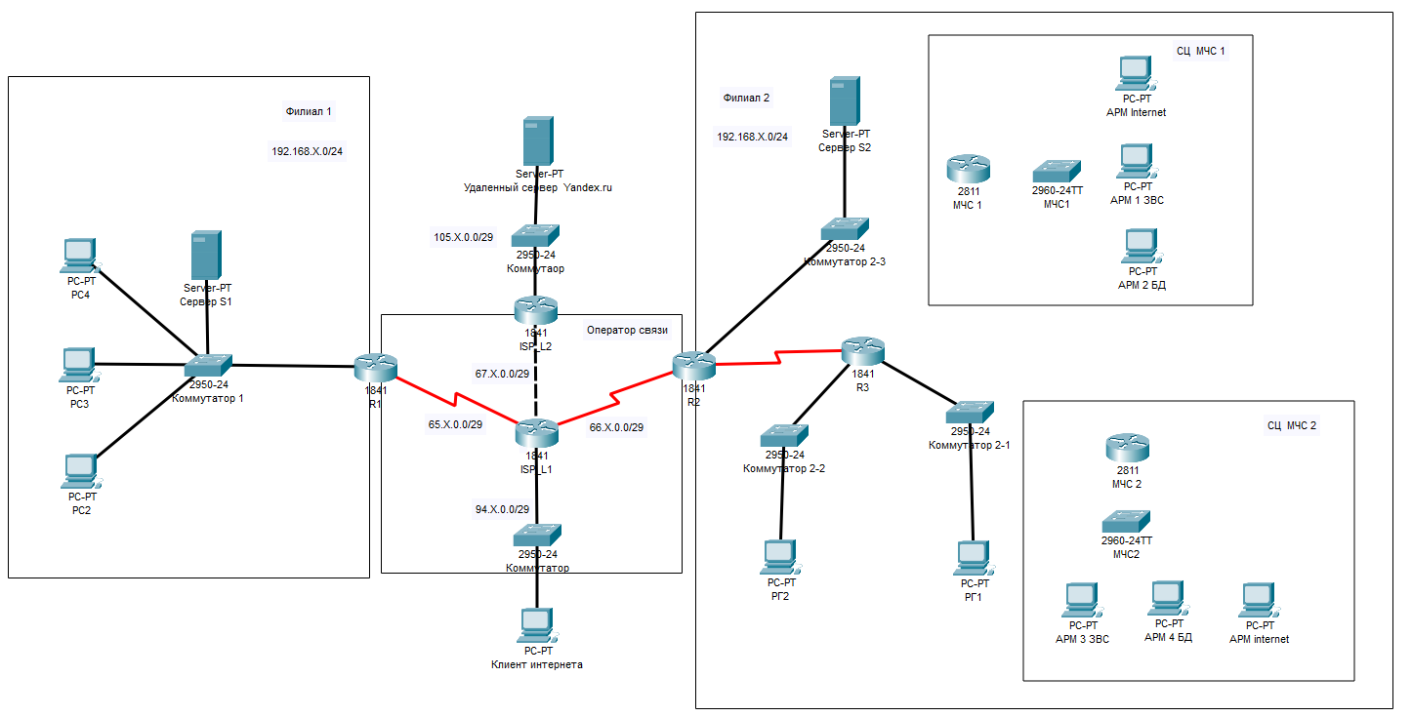
Исходные данные

Slide 4
Исходные данные
Организация имеет 2 филиала, связанных через сеть оператора связи. Для каждого филиала оператором предоставляется публичная подсеть из 8 адресов. В каждом филиале имеется Web-сервер, к которому должен быть организован доступ из общей сети. В каждом филиале имеется определенная группа пользователей, которой разрешен доступ во внешнюю сеть.
С использованием NAT и PAT необходимо настроить сеть для выполнения поставленных задач.
Организовать туннели между Отделами МЧС.
Организовать доступ в интернет из спецсегмента.

Slide 5
Задание 1
Настройка сети с использованием NAT/PAT и ограничением ACL

Slide 6
Этап 1 – настройка глобального доступа к серверу 1 с помощью статического NAT
Этап 1 – настройка глобального доступа к серверу 1 с помощью статического NAT
Настройте сетевое оборудование в Филиале 1 используя для этого сеть 192.168.X.0/24 –настройте IP для рабочих мест, сервера и интерфейса маршрутизатора, расположенного в данной сети (X – номер ПО СПИСКУ).
Оператором для организации связи между R1 и ISP_L1 выделена сеть 65.X.0.0/29. Настройте маршрутизаторы R1 и ISP_L1 для совместной работы.
Узел «Клиент Интернета» подключен через маршрутизатор ISP_L1 и находится в сети 94.Х.0.0/29. Настройте соответствующий сетевой интерфейс маршрутизатора ISP_L1 и IP-конфигурацию на узле.
Настройте протокол маршрутизации OSPF в зоне 100 между маршрутизаторами R1 и ISP_L1. Обратите особое внимание на то, что частная сеть не должна быть видна за пределами пограничного маршрутизатора. Таким образом она не добавляется в список объявляемых сетей протокола OSPF.

Slide 7
Этап 1 – настройка глобального доступа к серверу 1 с помощью статического NAT
На маршрутизаторе R1 настройте статическое преобразование адресов для доступа к серверу S1, используя один из свободных адресов выделенной провайдером сети (65.X.0.0/29) с адресом, отличным от уже назначенного на последовательный интерфейс маршрутизатора R1.
В качестве выполнения первого этапа проверьте следующую информацию:
проверка взаимной достижимости между «Клиент Интернета» и сервером S1 командой ping;
таблица преобразований NAT на маршрутизаторе R1;
текущая конфигурация маршрутизатора R1.

Slide 8
Этап 2 – настройка глобального доступа к серверу 2 с использованием статического NAT
Настройте сетевое оборудование в Филиале 2 используя для этого сеть 192.168.X.0/24 – рабочие места, сервер, маршрутизаторы. (X – номер по списку в журнале). Разбейте сети на подсети с использованием технологии VLSM и присвойте IP-адреса сетевым устройствам.
Оператором для организации связи между R2 и ISP_L1 выделена сеть 66.X.0.0/29. Настройте 2 маршрутизатора для совместной работы.
Настройте протокол маршрутизации OSPF в зоне 100 между маршрутизаторами R2 и ISP_L1. Частные сети при этом не объявляются.
Настройте протокол маршрутизации OSPF в зоне 200 между маршрутизаторами R2 и R3. В данной области объявляются исключительно частные сети.
Настройте статическое преобразование адресов для доступа к серверу S2, используя один из свободных адресов выделенной провайдером сети (66.X.0.0/29).

Slide 9
Этап 2 – настройка глобального доступа к серверу 2 с использованием статического NAT
В качестве выполнения второго этапа проверьте следующую информацию:
проверка взаимной достижимости между «Клиент Интернета» и сервером S2 командой ping;
проверка взаимной достижимости между сервером S2 и рабочими станциями РГ1 и РГ2;
таблица преобразований NAT на маршрутизаторе R2;
текущая конфигурация маршрутизатора R2.

Slide 10
Этап 3 – настройка доступа в Интернет из Филиала 1 с использованием NAT
Настройте доступ всех рабочих станций филиала 1 в общую сеть с использованием динамического NAT.
В качестве выполнения третьего этапа проверьте следующую информацию:
непустая таблица преобразований NAT на маршрутизаторе R1;
текущая конфигурация маршрутизатора R1.

Slide 11
Этап 4 – настройка доступа в Интернет из Филиала 2 с использованием PAT
Настройте доступ всех рабочих станций филиала 2 в общую сеть с использованием динамического PAT.
Запретите доступ станции РГ1 филиала 2 в общую сеть (Интернет) с использованием ACL.
Обратите внимание, что на маршрутизаторе R3 отсутствует информация о глобальных сетях (они расположены в другой зоне OSPF). Исправьте данную ситуацию при помощи маршрута по умолчанию
Настройте интерфейсы и протокол маршрутизации OSPF в зоне 100 между маршрутизаторами ISP_L2 и ISP_L1, а также в сторону сервера «Yandex.ru».
Настройте взаимодействие «Клиент Интернета» и клиентов Филиалов с сервером «Yandex.ru».

Slide 12
Этап 4 – настройка доступа в Интернет из Филиала 2 с использованием PAT
В качестве выполнения четвертого этапа проверьте следующую информацию:
проверка взаимной достижимости между РГ1 и сервером S2 командой ping;
проверка взаимной достижимости между компьютерами филиала 1 и сервером S2 командой ping;
таблица преобразований NAT на маршрутизаторе R2;
текущая конфигурация маршрутизатора R2, R3;
Сервер «Yandex.ru» достижим из филиалов.

Slide 13
Исходные данные
Задание 2
Настройка GRE туннелей

Slide 14
Задание 2 – настройка GRE туннелей
В Филиале 2 разворачиваются Ситуационные центры отдела МЧС (СЦ МЧС1 и 2), состоящий из маршрутизатора, коммутатора и трех автоматизированных рабочих мест (АРМ). Необходимо выполнить настройку оборудования в каждом СЦ МЧС:
НАСТРОЙКИ ПРОИЗВОДЯТСЯ ТОЬКО НА ОБОРУДОВАНИИ СИТУАЦИОННЫХ ЦЕНТРОВ!!!
1. Адресация СЦ1-95.1.Y.0, 95.2.Y.0, 95.3.Y.0; СЦ2-96.1.Y.0, 96.2.Y.0, 96.3.Y.0
(где Y–номер по списку в журнале);
2. Создаются три VLAN, по одному для каждого АРМ;
3. Протокол маршрутизации RIPv2;
4. Организовать туннель GRE между СЦ;
5. Только АРМы Интернета из СЦ имеют доступ в интернет (Сервер «Yandex.ru»).

Slide 15
Задание 2 – настройка GRE туннелей
В качестве выполнения Задания 2 проверьте следующую информацию:
АРМы Интернета СЦ имеют доступ в интернет (Сервер «Yandex.ru»).
АРМы СЦ должны быть взаимно доступны через туннели;
маршрутизация во внешней сети (как филиалов так и провайдера) не нарушена;
текущая конфигурация маршрутизатора МЧС 1, МЧС 2;
Пояснение произведённых настроек.

